Slide 1
Sandra GIMENO SERRANO etis 03/06/2011
CLASSIFICACIÓ DE PROJECTES INFORMÀTICS I LES EDT’S

Slide 2
PROJECTE INFORMÀTIC
Sistema d’accions simultànies i/o seqüencials que inclou recursos humans, equipament de hardware, software i comunicacions orientades a aconseguir els resultats desitjats respecte a un sistema de informació

Slide 3
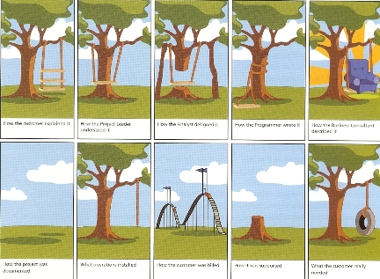
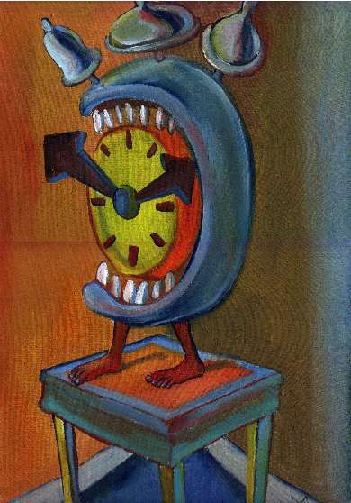
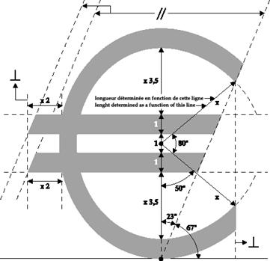
4 EIXOS FONAMENTALS
LLASDDSA
Abast
Termini
Qualitat
Cost

Slide 4
CICLE DE VIDA
Fases que composen un projecte on cadascuna d’elles tenen un conjunt d’activitats agrupades i contribueixen a uns resultats intermedis necessaris per arribar als resultats finals.

Slide 5
MODELS DE CICLE DE VIDA
Cascada: Model clàssic amb iteracions
Prototipat: Desenvolupament evolutiou
Espiral: Versions incrementals durant les primeres iteracions

Slide 6
OBJECTIUS PROJECTES INFORMÀTICS
Servei
Definits principalment per al client i solen tenir una duració a llarg termini, entre 3 i 5 anys. Afecten a la organització operativa i gestió del àrea usuària
Productiu
Definits per l’àrea de informàtica i la seva durada es a curt termini. Afecten al desenvolupament i explotació del projecte.
Estratègic
Definits per direcció general de l’organització i el seu abast es a llarg termini, de 3 a 5 anys i sovint afecta a totes les àrees de l’empresa.

Slide 7
LIMITACIONS
Comunicació
Baix nivell de concreció i preparació
Falta Recursos

Slide 8
MOTIUS DE FRACÀS

Slide 9
EDT (WBS)
Definició: Estructura de caire exhaustiu, jeràrquic i descendent compost per diferents lliuraments que s’elaboren en un projecte.
Objectiu: Bon enteniment de l’abast del projecte per part de tots els involucrats.

Slide 10
NIVELLS DE DETALL
Complexitat del treball
Criticitat d’una tasca
Estrucutura de producte, lliuraments..
Equip de treball associat al projecte

Slide 11
CLASSIFICACIÓ PROJECTES INFORMÀTICS
PRJECTES
MÉS FREQUENTS
Desenv. d’aplicacions
Equipament
ATENENT RISCOS I GRAUS DE LLIBERTAT
Investigació bàsica
Millores, ampliació o reposició
Investigació Aplicada
Investigació i desenvolupament
Construcció qualsevol element

Slide 12
Més extesos i freqüents
Desenvolupament d'aplicacions
Elaboració e implementació en producció de programari o sistemes computacionals
Equipament
Adquisició per primer cop d'equips incloent hardware i software bàsic
Millora, ampliació o reposició
Augment de qualitat i capacitat del servi a nivell de hardware o software.

Slide 13
D’acord als riscos i graus de llibertat
Proj. Investigació bàsica
Proj. Investigació aplicada
Proj. Investigació i desnvolupament
Proj. Construcció qualsevol element

Slide 14
EINES DE MONITORITZACIÓ I CONTROL DE PROJECTES
EDT (WBS)
Taula Responsabilitat Lineal
Xarxa d'activitats
Diagrama Gantt
Matriu porcentatge progrés

Slide 15
APLICACIÓ DE LES EDT’S
Identificació de tasques
Divisió sub-tasques
Relació jeràrquica
Descomposició de tasques complexes
Definició Tasques senzilles
Estimació de temps i recursos

Slide 16
FORMAT DE LES EDT’S
Tabular
Jeràrquic

Slide 17
CAS PRÀCTIC I: DESENVOLUPAMENT D’APLICACIONS
ANIMAL’S CARE
Animal'sCare
Planificació
Tasques gestió projectes
Tasques Kickoff
Anàlisi i disseny
Tipus Lleng. Programació
Construcció
Proves
Possibles modificacions
Tancament
Ti`pus base de dades
Diagrama de disseny
Vistes Reporting
Desenv. codi
Creació bbdd
Internes
Externes

Slide 18
CAS PRÀCTIC II: EQUIPAMENT
BUFFET GROC
BuffetGroc
Proposta HW i SW
Ordinadors
Servidor
Disseny Xarxa
Cablejat
Planificació
Gestions Alienes
Instal.lació
Mapa Topològic
Tancament
Panel Parcheo
Licencies
Impresora Laser
Tasques Ges. Planif
Tasques Kickoff
Telefonia
ADSL
Correu Electric
Parcheo de tomas
Ordinadors
Servidor
Iden.Xarxa
Distrib discos
Divisió UO

Slide 19
CAS PRÀCTIC III: MILLORA, AMPLIACIÓ O REPOSICIÓ
CONCESSIONARI CIRENU
Toma Requeriments
Exploracio Instalaccions
Característ ordinadors
Adquisicio repetidor
Instalació
Tancament
Col.locació
Configuració
CONCESSIONARI CIRENU

Slide 20
CONCLUSIONS
L’objectiu d’aquest projecte té com a fi posar de manifest les eines i bones pràctiques de gestió de projectes que generen un millor control de les activitats que es desenvolupen , defineixen i es coordinen en qualsevol pla de projecte.
Amb el desenvolupament d’aquest treball no és pretén fomentar l’us de metodologies (en aquest cas les EDT’s) com a obligació, sino que amb tots els aspectes tractats ,el propi lector, reflexioni i quedi convençut de lo imprescindible que resulta la aplicació d’aquestes eines per garantir l’éxit que qualsevol projecte.

